Slide 1

Neuorganisation der Abteilung Standort- und Objektmanagement
Dipl.-Ing. Rainer Backwinkel
Abteilungsleiter / Prokurist
AGW-Arbeitskreis „Personal und Organisation“
26. / 27. September 2016

Slide 2
Zur Person
Name: Rainer Backwinkel
Ausbildung: Architekt
Position: Abteilungsleiter Standort- und Objektmanagement (Prokurist)
Abteilungsgröße: aktuell rd. 23 Mitarbeiter
Investitionsvolumen: rd. 35 Mio EUR / p.a. (Tendenz: deutlich steigend)
Sparten: Instandhaltung, Modernisierung, Neubau AV / UV, Baubetreuung
Unternehmenszugehörigkeit: rd. 25 Jahre……

Slide 3

KURZUM
……ein Dinosaurier

Slide 4
These / Erfahrung
…. nach dem Projekt
ist
vor dem Projekt…!!
Stillstand ist Rückschritt!

Slide 5
Ein Blick Zurück
► Ausscheiden der Abteilungsleitung
► Personelle Unterdeckung ( bis zu 4 MA ) über 3 Jahre
► Überforderung / Überlastung verbliebener MA
► In der Folge: Mangelhafte Steuerung der Projekte

Slide 6
Ein Blick Zurück
► Wechselnde Führung der Abteilung
► In der Folge: Verunsicherung der MA
► Negative Ergebnisauswirkung
► “Hamsterradeffekt“

Slide 7

Das Hamsterrad
Wechselnde Führung
Personelle Unterdeckung
Ergebnisdruck
Überlastung
Neue Projekte
Weitere Ausfälle
Termine
Mangelhafte Qualität

Slide 8
Relaunch
► Erkenntnis - „es schadet dem Unternehmen und den Mitarbeitern „
► Einsicht - „so kann es nicht weitergehen!“
► Chance - „Veränderung kann zunächst Sorgen auslösen, aber in Zukunft Entlastung, Ordnung und Struktur bringen“
► Neustart - „ Bereitschaft, Überzeugung und Motivation“

Slide 9
Das Projekt
► Entwicklung des technischen Bereichs zu einem internen Dienstleister
► Einbindung / Beteiligung der Mitarbeiter der Abteilung
► Einbindung der beteiligten Bereiche (bedingt umgesetzt)
► Daher: „Der systemische Ansatz“
► Erste Schritte (Ist-Aufnahme / Interviews)

Slide 10
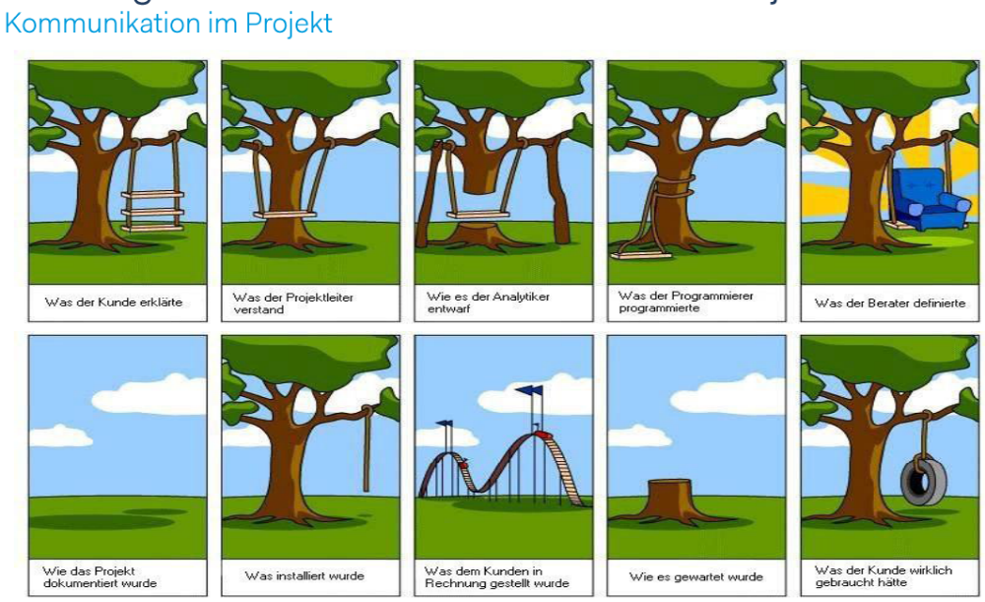
Das Projekt

Slide 11
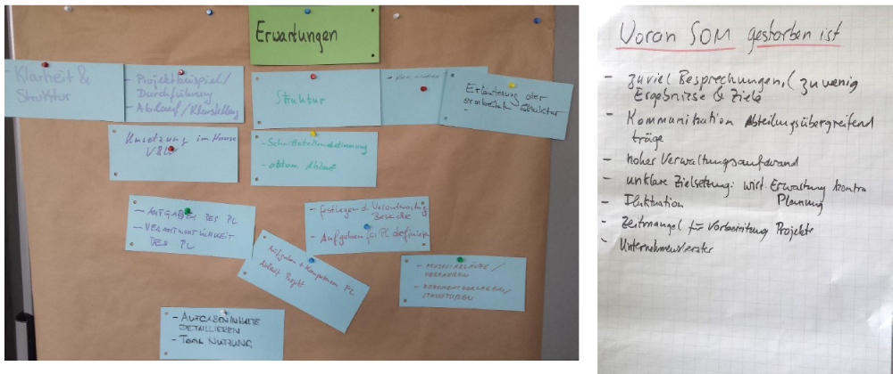
Projektverlauf
Interviews

Slide 12
Ausgangslage und Maßnahmenportfolio
Maßnahmenportfolio nach Nutzen und Aufwand
Aufgabenbereiche definieren
Projektleiterrolle klären
Standards für Softwarenutzung einführen
Kommunikationsprozesse entwickeln
Prozessbeschreibungen überprüfen
Controlling-Rolle klären
Projektmanagementtools nutzen
Projektentscheidung kommunizieren
Laufwerk W optimieren
Meetingkultur überprüfen
Projektüberblick bei Übergabe schaffen
AGBs überarbeiten
Führungsstil /-verhalten reflektieren
Teamentwicklung
Fehlerkultur entwickeln
Führungskultur entwickeln
Erreichbarkeit FK erleichtern
VBW-Image verbessern
Schnittstelle SOM-WM definieren
Portfoliomanagement entwickeln
Abstimmung zw. FK verbessern
Make-or-Buy überprüfen
Personalbedarf ermitteln
Persönliche Gespräche
Einarbeitung optimieren
Stellenprofile definieren
Räumliche Büroordnung umgestalten
Materialzugang erleichtern
Quick Wins
(mittel- bis langfristige) strategisch wichtige Maßnahmen
Umsetzung lohnt sich aktuell nicht
hoch
23
1
2
3
19
16
5
8
21
24
20
13
4
9
17
Wichtige Maßnahmen
14
6
7
mittel
10
11
15
18
25
26
gering
22
27
28
12
gering
mittel
hoch
Aufwand

Slide 13
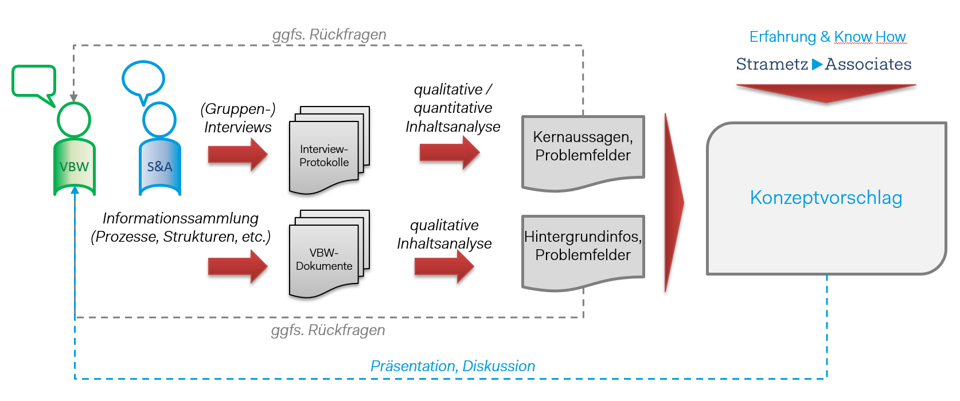
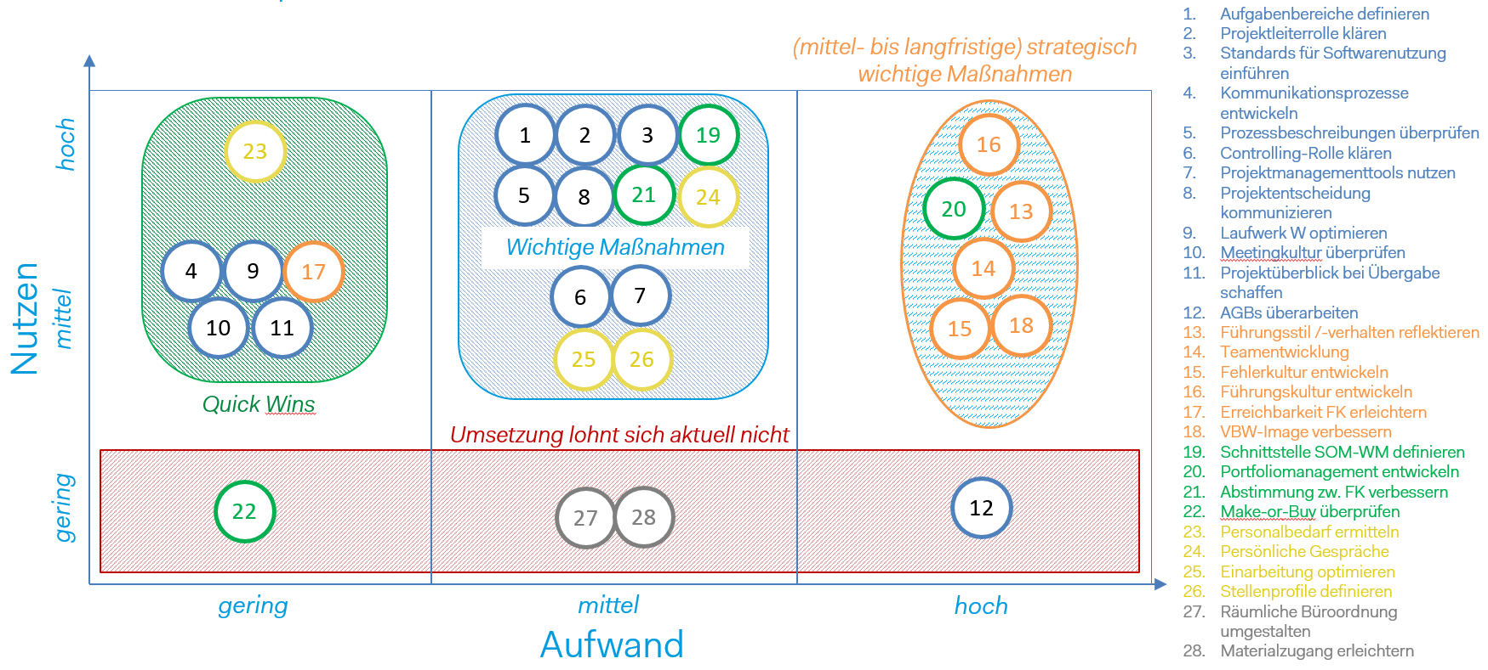
Projektverlauf
Ausgangssituation & Analysephase:
Kernaufgaben:
Definition Rollenverständnis
Personalbedarfsermittlung
Anpassung Organigramm
Prozesse & Standards
Weitere Aufgaben
11. August - 16. Sept. 2015
16. Sept. 2015 – 28. Apr. 2016

Slide 14
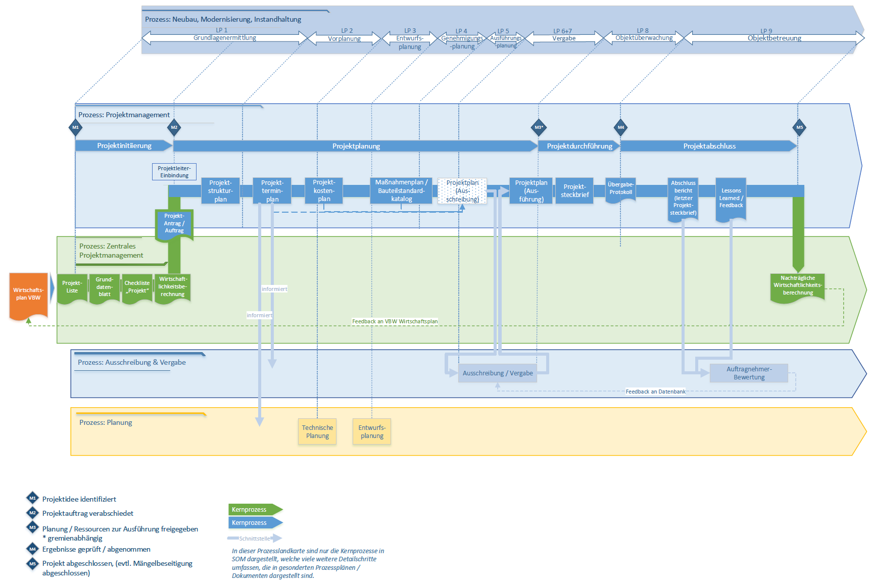
Gesamtprozesslandkarte

Slide 15
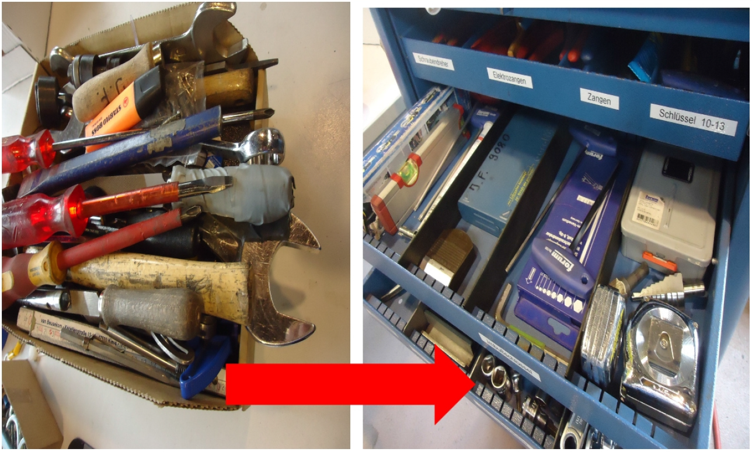
Tools & Instrumente
Sortierung vorhandener Dokumentenvorlagen und Instrumente
Zuordnung (Codierung) der Dokumentenvorlagen und Instrumente zu Prozessschritten der Gesamtprozesslandkarte
Vereinfachung / Vereinheitlichung / Verschlankung vorhandener Dokumentenvorlagen und Instrumente

Slide 16
Projektleiterschulung
Ziele:
Rolle & Verantwortung der Projektleiter stärken
PM-Kompetenzen (Methoden- und Führungskompetenz) ausbauen
VBW-PM-Prozess inkl. Tool-Nutzung kommunizieren
  Optimierung des Wertschöpfungsprozesses in SOM
Inhaltsstruktur der Projektleiterschulung:
Projektmanagement Basics
VBW Projektmanagement-Prozess
Erfolgskritische Elemente für SOM-Projekte
Selbstorganisation & Projektführung

Slide 17
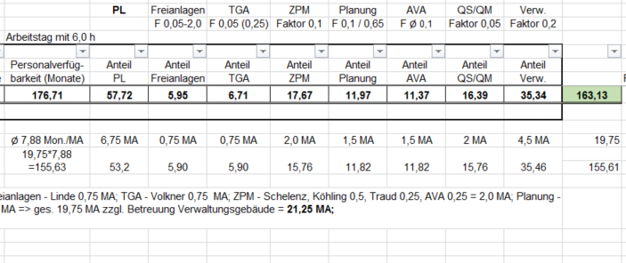
Umgesetzte Kernaufgaben
Ergebnis der Personalbedarfsermittlung:

Slide 18
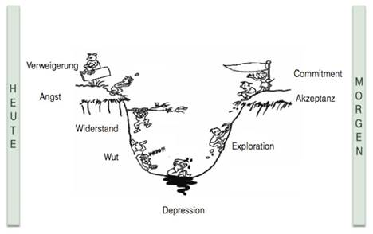
Phasen des Wandels
Change-Kurve

Slide 19
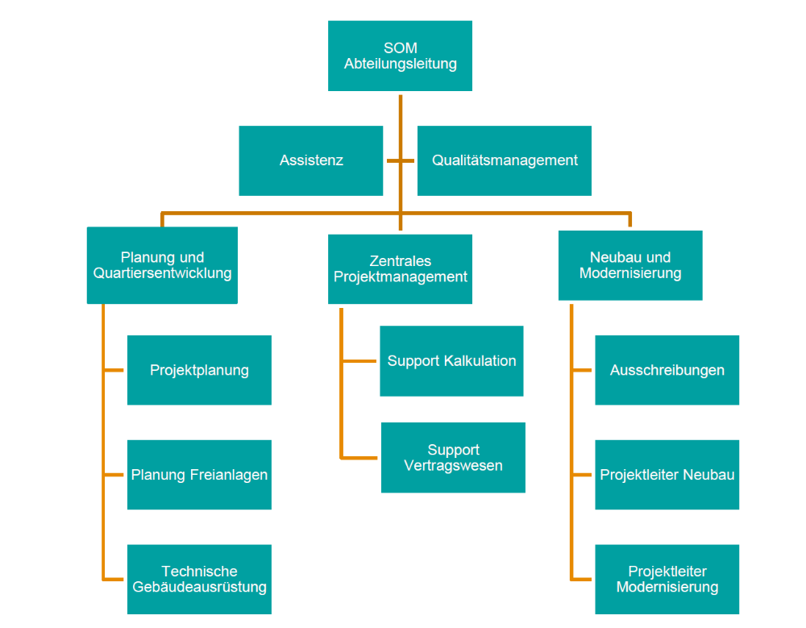
Das Neue Organigramm

Slide 20
Fazit
► Organisationsprojekte sind nur erfolgreich unter enger Einbindung der Mitarbeiter
► Die Auswahl der Berater ist wichtig
► Fehler zulassen
► „Der systemische Ansatz“ funktioniert
► Nach dem Projekt ist vor dem Projekt

Slide 21
Danke für die Aufmerksamkeit
FRAGEN?

